Slide 1
《东南大学本科生考试监考培训》
教务科
2017.6.7

Slide 2
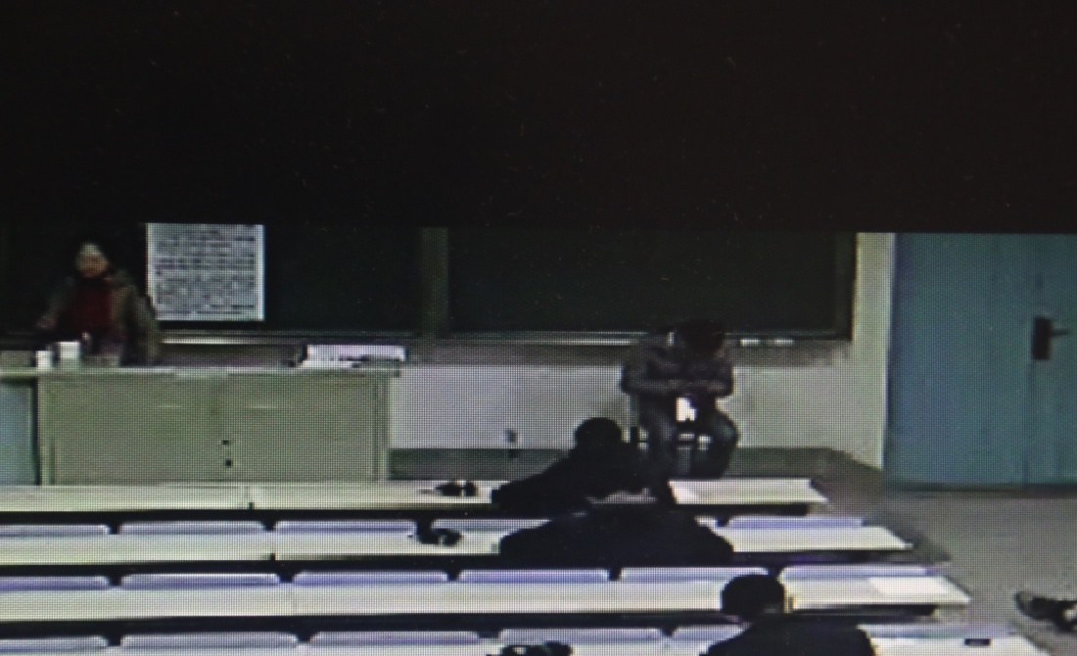
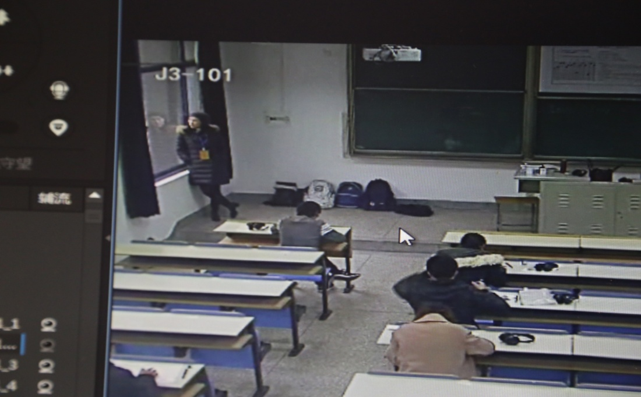
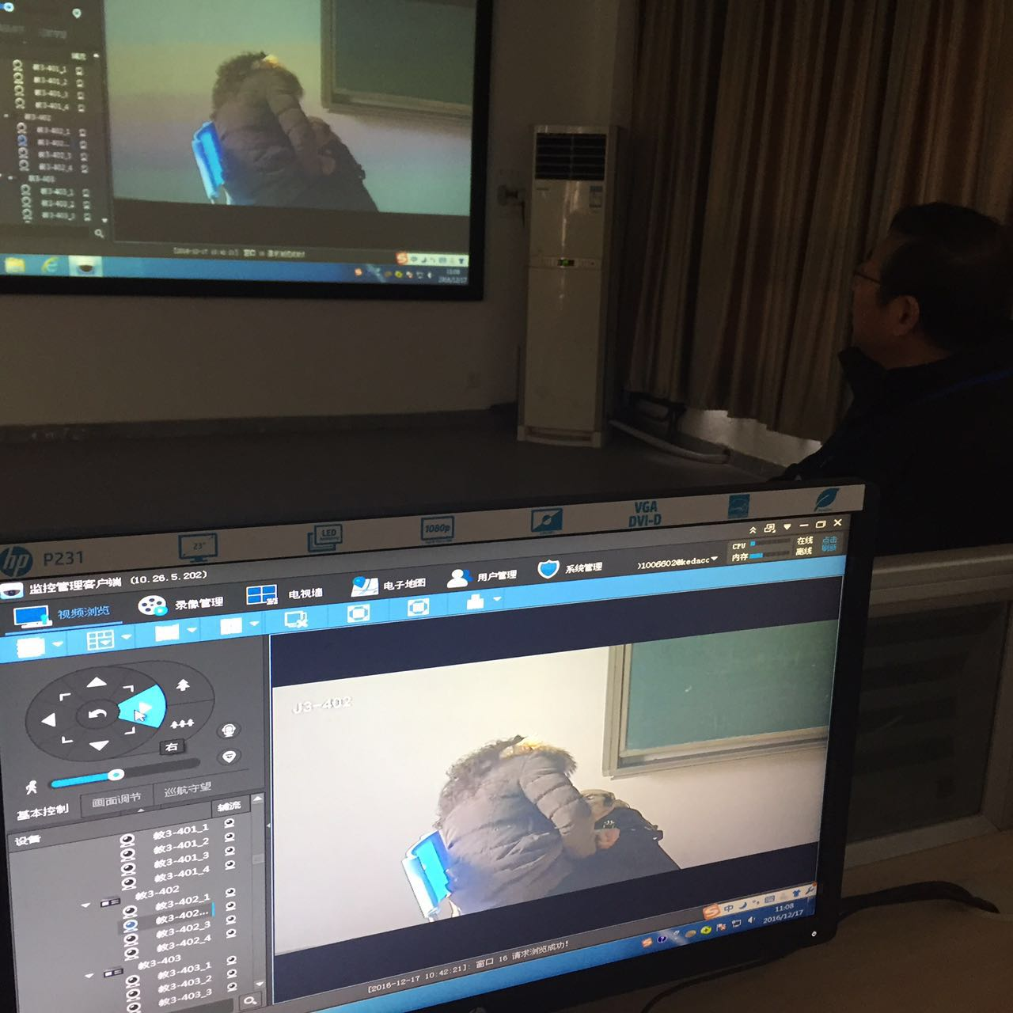
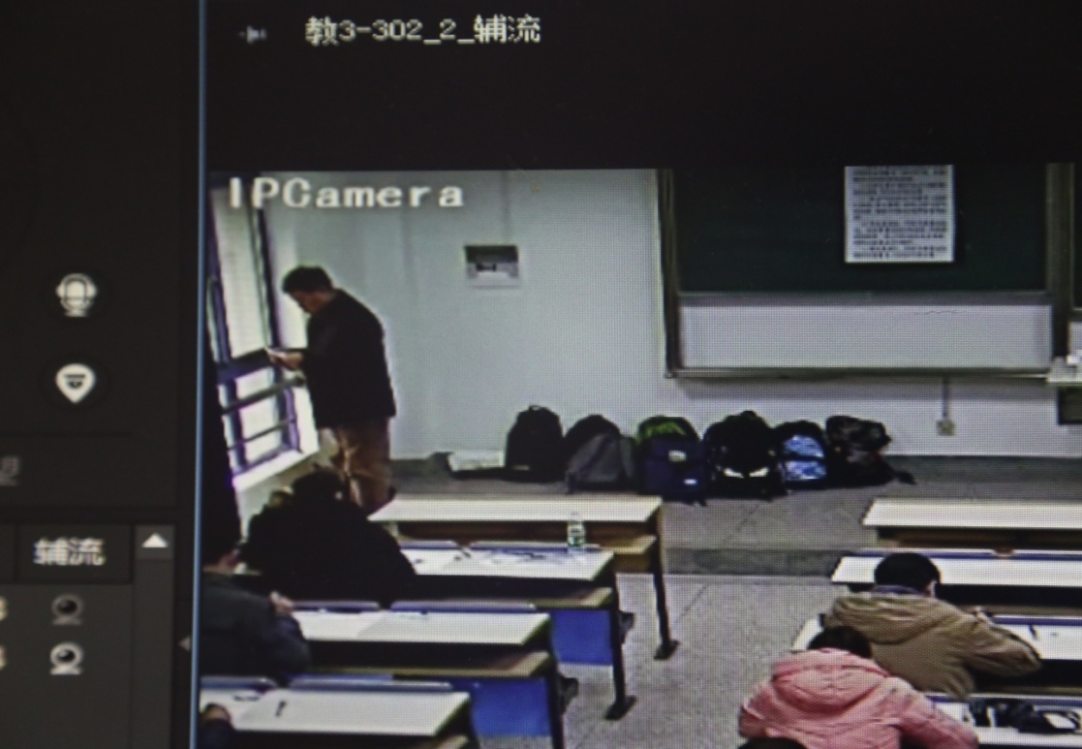
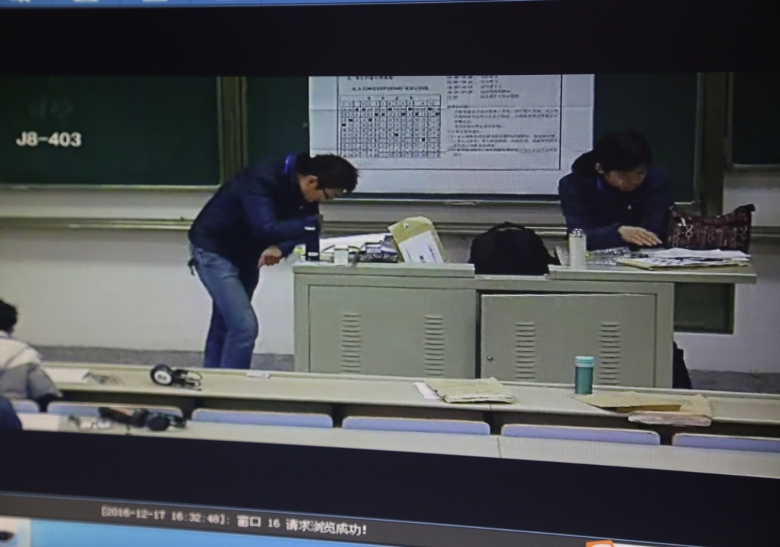
X
违反监控纪律案例
监考人员打瞌睡
监考人员不关注考场
监考人员看手机
监考人员做其它事情

Slide 3
考前准备工作：
监考人员应提前20分钟到岗
在黑板上写明考试时间、考生座位编排方法、随机分配座位，核查证件
书写“自尊、自爱、自觉遵守考场纪律”，“关闭通讯设备”等字样，考试时间
考前10分钟，清理桌面抽屉，手机尤其不能放在身边

Slide 4
考前准备工作：
要求学生将除考试所用文具和规定可带资料之外的物品集中放置在指定地点
认真检查桌面和抽屉，不得留有任何与考试科目有关的、非规定可带的纸张和书本以及其它物品
开考后被发现有夹带，责任由学生自负
监考人员清场不严、检查不仔细，也承担相应责任

Slide 5
考前准备工作：
向学生郑重宣布考场纪律及考试作弊的处理规定：强调考场有监控，一旦作弊，都将处分，没有学位，处分一辈子跟随档案！不要存侥幸心理！
提前告知：考试期间不允许上厕所，请学生提前做好准备。

Slide 6
监考纪律：
监考人员应全神贯注，坚守考场
不得随意离开
不得看书报
不得使用手机
不在考场中交谈
不做其他与监考无关的事

Slide 7
高清监控，请监考人员遵守监考纪律

Slide 8
考生违纪、作弊处理：
应注意掌握有关物证，当场指出并立即终止该生考试
将学生带离考场由校教务科（或教务办）处理
监考人员还应记录学生姓名及其违纪、作弊情节
考试结束后应将发现学生作弊事实经过的书面材料和《东南大学监考记录及情况报表》（复印一份）原件一并交到校教务科（或教务办），复印件随试卷存档
一旦发现问题，请立即与辅导员联系，辅导员负责对学生进行教育并通知学生家长。

Slide 9
年级 | 辅导员 | 办公电话 | 手机
2013 | 罗磊 | 83792602 | 13451817759
2014 | 蒋永茂 | 52090840 | 15050532266
2015 | 唐旭 | 52090840 | 15850673228
2016 | 郑思 | 52090840 | 15050536996

Slide 10
考试结束、收卷工作：
考试结束前15分钟应提醒学生掌握时间，以便准时交卷
考试结束前10分钟内不再允许学生交卷出场
考试结束时应明确要求学生将考卷卷面朝下放在桌上等待老师收卷，不得擅自离开座位或走动
收卷时主监考应坚守讲台，维持整个考场秩序
副监考应完成收卷、清点工作
所收考卷份数与下发的试卷数及参加考试的人数一致后方可允许学生离开考场

